Slide 1
Automatycznie testowalne aplikacje w środowisku rozproszonym
czyli jak testować micro serwisy (i nie tylko)
Piotr Litwiński
Software Engineer, NewVoiceMedia
github: https://github.com/plitwinski

Slide 2
Agenda
W czym tkwi problem?
Jakich narzędzi użyć?
Rodzaje testów
Jak pisać testy automatyczne?
Jak testować testy?
Podsumowanie - wady i zalety
Notes:
Skad pomysl – w software development’cie malo czasu poswieca sie testom

Slide 3
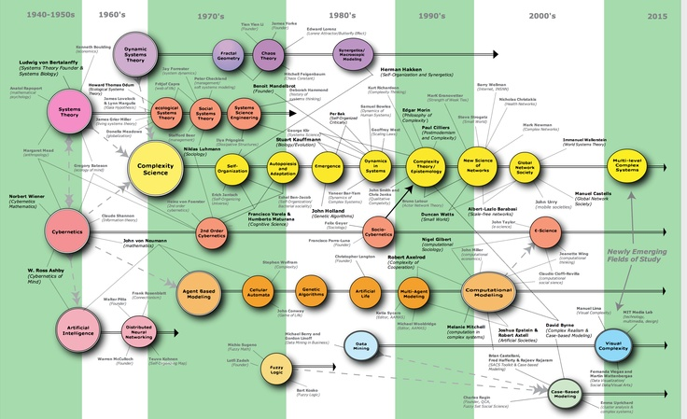
W czym tkwi problem?
Notes:
Z założenia systemy rozproszone są duże (duzo serwisow z wieloma instancjami).
Zarzadzanie tym staje sie klopotliwe.
Aktualizowanie wszystkich czesci systemu naraz jest klopotliwe
Testowanie wszystkich czesci systemu naraz (regresja) jest jeszcze bardziej klopotliwe
Wycofanie wszystkich czesci systemu naraz rowniez nie nalezy do najlatwiejszych

Slide 4

Jakich narzędzi możemy użyć?
Notes:
Wrzucanie wszystkiego naraz jest klopotliwe -> dostarczajmy tylko to czego naprawde potrzebujemy (male, inkremenacyjne wprowadzanie zmiany)
Jesli wrzucamy male kawalki to mozemy skupic sie na znacznie bardziej agresywnym testowaniu tych kawalokow (czas)
Po krotce omowic sposob budowy (CI/CD)

Slide 5
Narzędzie dla developera
Narzędzie do wykorzsytania wewnątrz procesu (w pamięci)
Stubs & mocks
Coarse grained „unit” tests
Zdefiniowane kontrakty
Odpowiedniki odpalane w pamięci (np.: in-memory databases, test server)
Narzędzia do wykorzysania na agencie do budowania
Weryfikacja konraktów
Web driver + (Headless) browsers
Lokalne odpowiedniki (np.: local sql, json server, etc.)
Notes:
Weryfikacja kontraktów = przed odpaleniem testow na CI zweryfikowac kontrakty na podstawie definicji zaleznych serwisow (np.: swagger)

Slide 6
Narzędzie dla developera – przykłady

Slide 7
Narzędzia dla ops’a
Pipelines
Monitoring
Dashboards
Notes:
Pipeline = build => deploy => tests (promocja automatyczna lub na rządanie)
Monitoring = odpalanie części testów/diagnostyki co jakiś czas i wrzucanie wyników
Dashboards = agregacja i koordynacja ustawień róznych testów

Slide 8

Rodzaje testów

Slide 9
W trakcie procesu budowania
Jednostkowe
Kontraktowe
Serwisowe/Komponentowe/”Integracyjne”
Notes:
Jednostkowe = wiadomo
Kontraktowe = czesciowo jednostkowe ale sa pomiedzy jednostkowymi a komponentowymi
„Integracyjne” = sprawdzaja logike naszej aplikacji w oparciu o kontrakty

Slide 10
Środowiskowe
Deployed tests
E2E
Explaratory
Notes:
Deployed tests = mogą wywoływać samą aplikację lub uruchamiać ten sam kod, który jest używany przez dana wersję aplikacji
E2E = sprawdzanie wszystkiego na prawdziwych instancjach
Explaratory = cześciowo automatyczne (np.: wołanie api z postman’a) lub ręczne (klikanie po UI)

Slide 11
Systemowe
Wydajnościowe
Odpornościowe/Dostęnościowe (resilience/availability)
Notes:
Wydajnościowe = dedykowane środowisko symulujące realny ruch, możliwie jak najbardziej odizolowane od zewnątrz
Resilience = celowe wyrzucenie/uszkodzenie czesci systemu i sprawdzenia jak sie zachowa (np.: Netflix chaos monkey czy chaos kong czy ogolniej chaos engineering) – WAZNE fail fast & fail safe

Slide 12

Jak pisać testy automatyczne?

Slide 13
Wybór strategii – co chcemy osiągnąć poprzez napisanie testów autoamtycznych?
Wybór metodologi – testowanie funkcji/klas/komponentow vs testwoanie scenariusz
Planowanie – zanim zaczniemy pisać kod, zastanówmy się jakiego rodzaju testy będą nam potrzebne
Modulowość – budowanie z „klocków”
Notes:
Wybór strategii = wspomaganie rozwoju (TDD), regresja, testowanie glownego flow/hapy path, testowanie wszystkich przypadkow, wybranych, etc
Planowanie = na jakim poziomie chcemy przetestowac rozne czesci tworzonego/rozszerzanego programu, testing pyramid + testing house
Metodologia = przyklady, mieszanie metodologii

Slide 14
Metodologia - przykłady

Slide 15
Modułowość - przykłady

Slide 16

Jak testować testy?

Slide 17
Planowanie
Code reviews
Ilość wprowadzeń nowych wersji na produkcję vs wycofanych wersji
Test coverage
Mutation tests

Slide 18
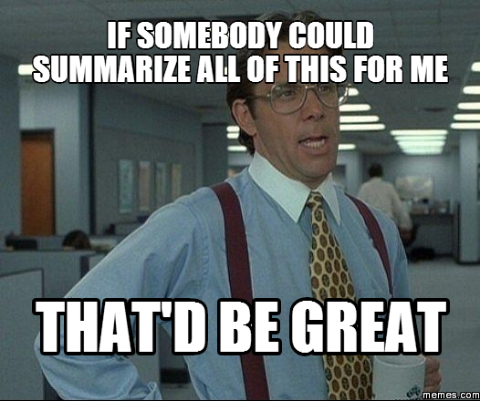
Podsumowanie – trudności i zalety
Notes:
Podsumowanie automatyzacji testowania!!

Slide 19
Trudności
Standaryzacja i automatyzacja procesów na poziomie całej firmy
Wprowadzanie większych zmian może być bardziej złożone
Koszt - czas, narzędzie, doświadczony zespół, szkolenia, etc. w krótkim okresie czasu

Slide 20
Zalety
Oszczędności przy regresji
Wychwytywanie błedów znacznie wcześniej
Znacznie większa pewność przy refactoring’u i wprowadzaniu zmian
Standaryzacja na poziomie firmy
Notes:
Regresja = trwa znacznie krócej i nie angażuje dużej ilości osób
Błedy wcześniej = przy planowaniu testów przed implementacją wyłapywane są one wcześniej – im wcześniej znaleziony błąd tym tańsza jest jego naprawa
Refactoring = wprowadzenie nowych funkcjonalnosci nie psuje starych
Standaryzacja = latwiejsze przejscia pomiedzy zespolami – standaryzacja nie zabija innowacji

Slide 21

Pytania?

Slide 22
Przydatne linki
github: https://github.com/plitwinski/automated-tests-presentation

